Slide 1
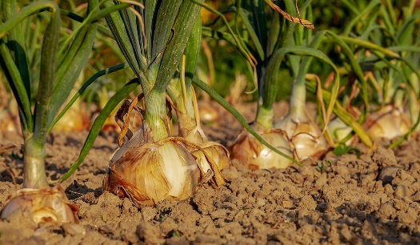
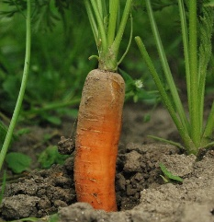
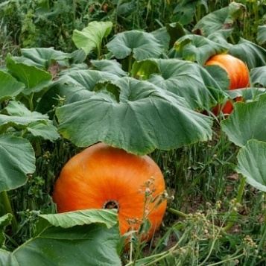
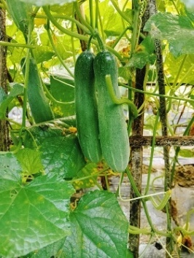
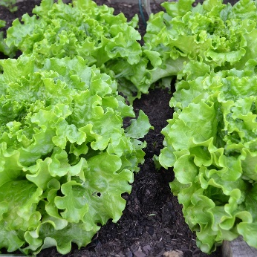
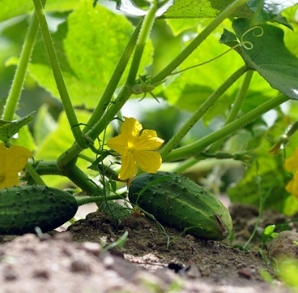
Pinnwand: Konfliktgraphen
Station: Grüne Harmonie

Slide 2
Erstellt einen sogenannten Konfliktgraphen: Verbindet alle Gemüsekarten, die sich wegen negativen Wechselwirkungen und nach den Informationen aus der Tabelle 1: „Günstige“ und „ungünstige“ Beet-Nachbarn nicht vertragen (also zwischen denen es einen Konflikt gibt), indem ihr unter „Einfügen“ und „Formen“ die „Linie“ auswählt und Verbindungsstrecken auf der Folie einfügt.
Radieschen
Gurke
Bohnen
Tomaten
Kürbis
Knoblauch
Kartoffeln
Möhren
Sellerie
Kohl
Zwiebeln
Mais

Slide 3
Ergänzt in den 12 Dreiecken die jeweilige Gemüsesorte so, dass mithilfe des Konfliktgraphen möglichst viele Beet-Nachbarn sich positiv beeinflussen und keine unverträglichen Gemüsesorten nebeneinander liegen. Schreibt dazu den Namen des Gemüses in das jeweilige Textfeld und ändert die Rahmenfarbe entsprechend.

